Slide 1
末端店舗の情報共有システム
経過報告
ITエンジニア科 ３年１組 ４班
リーダー 安達 林太郎
サブリーダー 翠田 葵
青山 直樹
田中 宏昌
村上 出海

Slide 2
目次
１ システム導入に至った経緯
１－１.会社概要
１－２.現在起きている問題
１－３.解決策
２ システム画面と機能説明２
２－１.主な機能
２－２.シフト完成までの流れ
２－３.シフト提出機能
２－４.シフト作成機能
２－５.シフト閲覧機能
２－６.システムの特長
３ 今後の開発予定
３－１.実装予定機能
３－２.２次開発・３次開発

Slide 3
１ システムの導入に至った経緯
１－１ 会社概要
１－２ 現在起きている問題
１－３ 解決策

Slide 4

１－１ 会社概要
会社名：株式会社ヤリゼイサ
本社住所：群馬県高崎市赤坂二丁目2-53
六菱ビル3F
年間総売上：146億6000万円
ホテルなどの大型施設のテナントを中心に展開している、大衆向けのファミリーレストラン

Slide 5

１－２ 現在起きている問題
シフト提出期限を守らない従業員がいる
従業員のシフトの確認が店舗でしか出来ない
シフトの管理・売上分析が手書きで行われている
従業員同士の連絡が取れず臨機応変に対応できない
紙媒体の資料が紛失・破損によって確認し辛い
正社員の負担が増え
他の業界より離職率が高い

Slide 6
１－３ 解決策
シフト提出機能にアラームを付加し期限をしらせる
オンラインでシフトの閲覧をできるようにする
シフトの作成機能、売り上げのデータを計算視覚化
従業員同士のコミュニケーション用にメールフォームを設置
ファイル共有機能によって各店舗でのマニュアル等のダウンロード・印刷を可能にする
社員、従業員の負担を減らし
働きやすい環境を提供する

Slide 7
２ システムの画面と機能説明
２－１ 主な機能
２－２ シフト完成までの流れ
２－３ シフト提出機能
２－４ シフト作成機能
２－５ シフト閲覧機能
２－６ システムの特長

Slide 8

２－１ 主な機能
シフト
メール
スケジュール
売り上げ分析
ファイル共有

Slide 9
２－２ シフト完成の流れ
アルバイトが予定を提出
社員がシフトを作成
アルバイトが確定したシフトを確認

Slide 10
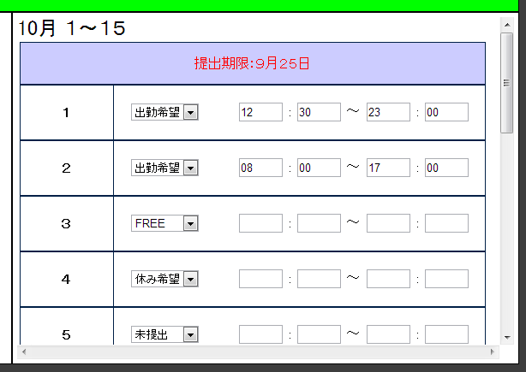
２－３ シフト提出機能
「未提出」の項目が
存在すると、期限が
迫った時点でメール
アラートが自動送信される

Slide 11
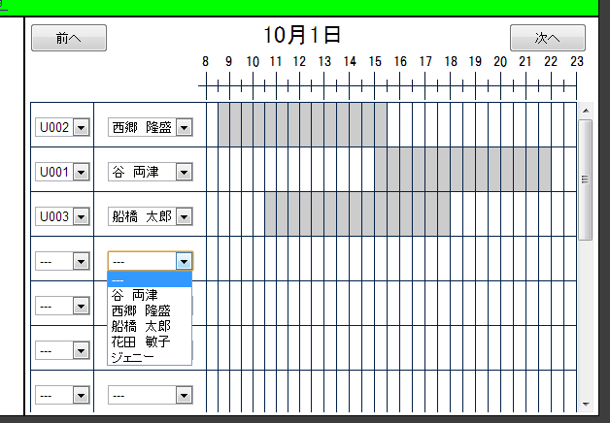
２－４ シフト作成機能
マウスで開始時間と終了時間をクリックすると自動的にラインが引かれる

Slide 12
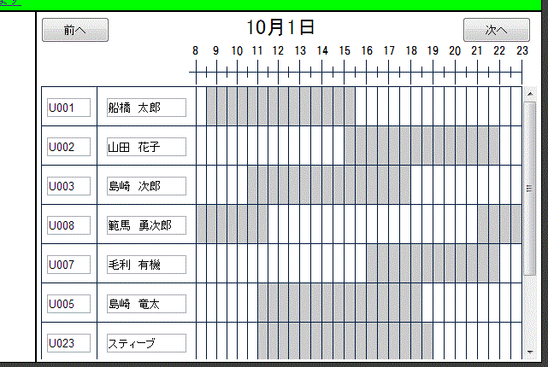
２－５ シフト閲覧機能
作成画面でのデータをもとに
自動的にラインが引かれる
印刷も権限を持っていれば可能

Slide 13
２－６ システムの特長
従業員の負担を減らす
店舗の情報をあらかじめ知っておいてもらうことで ヒューマンエラーをなくす
お客様へのより良いサービスを提供できる

Slide 14
３ 今後の開発予定
３－１ 今後の開発予定
３－２ ２次開発・３次開発

Slide 15


３－１ 実装予定機能
スケジュール管理機能
主に店舗所在地周辺のイベントや新メニュー、キャンペーンなどの内部告知
メールフォーム機能
従業員同士のコミュニケーションや社員による一斉送信に使用
ファイル共有機能
マニュアルやトレーニングビデオの配信
売り上げ分析機能
過去のデータと現在を比べ達成率や売り上げの予測を立てる

Slide 16
３－２ ２次開発・３次開発
第２次開発
・売上分析機能（視覚化）
アンケートの数値化（評価の把握）
第３次開発
・スマートフォン用画面遷移
（レスポンシブデザイン）

Slide 17
御静聴ありがとうございました

